Slide 1

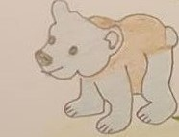

Ο Μελής στο διαδίκτυο
Ένα παραμύθι για το διαδικτυακό εκφοβισμό

Slide 2


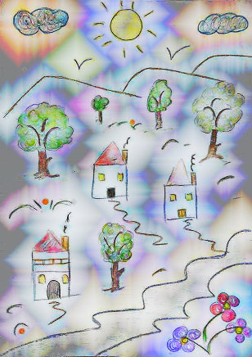
Δεν ήταν μια συνηθισμένη μέρα στην αρκουδοχώρα. Το αρκουδάκι, ο Μελής, ξύπνησε νωρίς, για να προλάβει να φάει πρωινό και να φύγει για το σχολείο. Είχε νικήσει στους Ολυμπιακούς αγώνες και ήταν πολύ χαρούμενος!

Slide 3
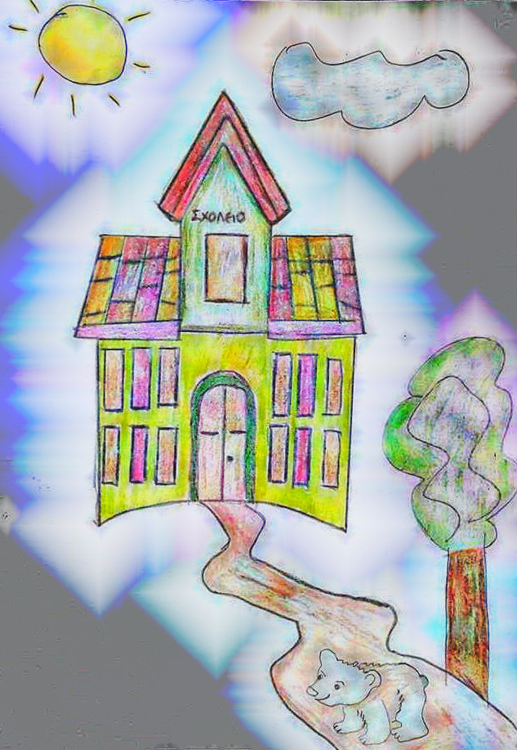
Όταν έφτασε στο σχολείο τον περίμενε μία μεγάλη έκπληξη!
Η δασκάλα και οι συμμαθητές του είχαν ετοιμάσει μια γιορτή για τη μεγάλη νίκη του!

Slide 4

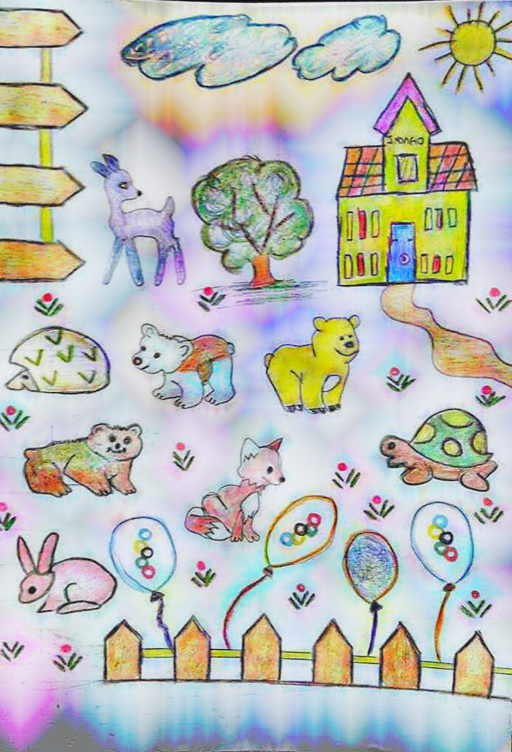
Στο σχολείο είχαν έρθει κι άλλα ζώα του δάσους για να γνωρίσουν απο κοντά το αρκουδάκι νικητή!

Slide 5
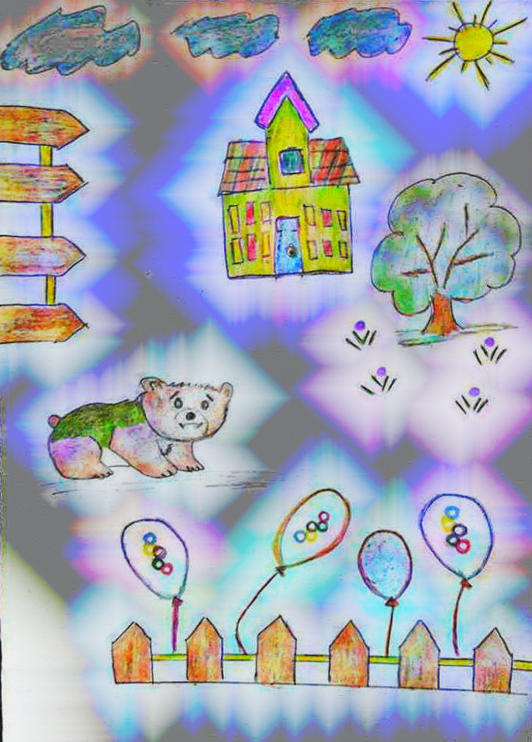
Όμως, ένας συμμαθητής του, ο Σίφης, δε χαιρόταν όσο τα υπόλοιπα ζωάκια. Έδειχνε θυμωμένος και καθόταν μακριά απ’ όλους.

Slide 6
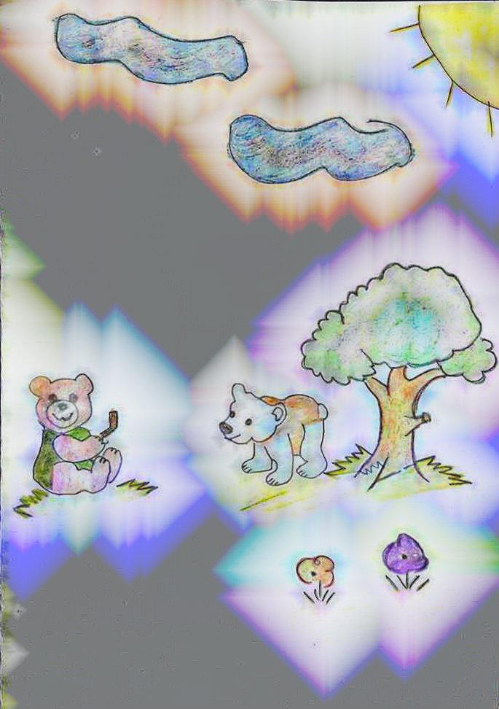
Μετά το τέλος της γιορτής, ο Σίφης πλησίασε τον Μελή και του είπε: «Μπράβο Μελή για τη νίκη σου! Θα σε συμβούλευα να στείλεις μία φωτογραφία σου στην εφημερίδα “Τα νέα του δάσους” για να γίνεις ακόμη γνωστός σε όλα τα ζώα του δάσους. Στάσου δίπλα στο δέντρο να σε φωτογραφίσω με το κινητό μου».

Slide 7
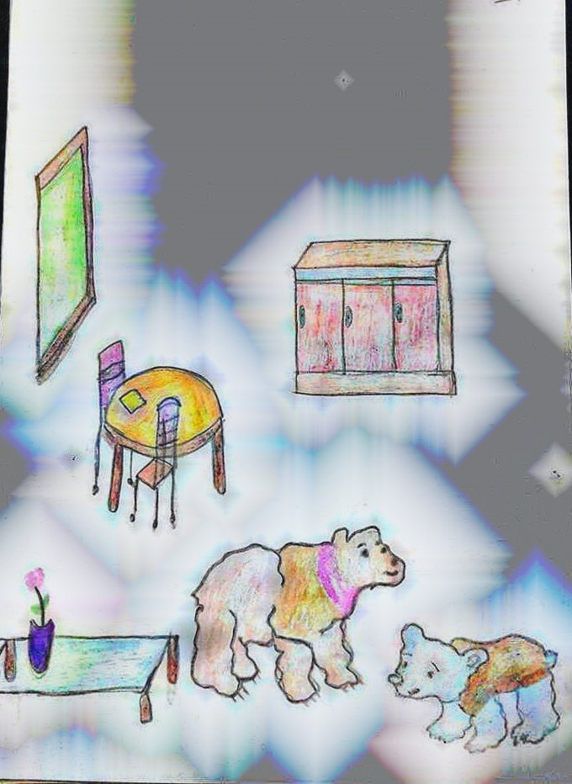
Την άλλη μέρα οι μαθητές συγκεντρώθηκαν στην τάξη τους. Η δασκάλα τους είπε ν’ ανοίξουν τους υπολογιστές για να ξεκινήσουν το μάθημα.

Slide 8
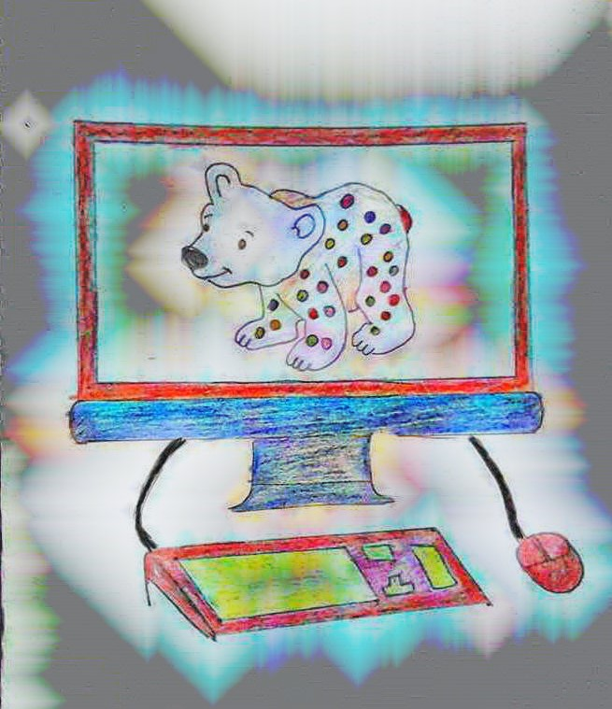
Ξαφνικά όλα τα αρκουδάκια ξέσπασαν σε γέλια. Στις οθόνες των υπολογιστών εμφανίστηκε η φωτογραφία του Μελή με περίεργα ρούχα… και μετά από λίγο εξαφανίστηκε.

Slide 9
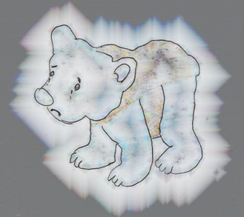
Ο Μελής πρόλαβε να δει τη φωτογραφία και στεναχωρημένος και με δάκρυα στα μάτια κάθισε στην καρέκλα του χωρίς να μιλά.

Slide 10
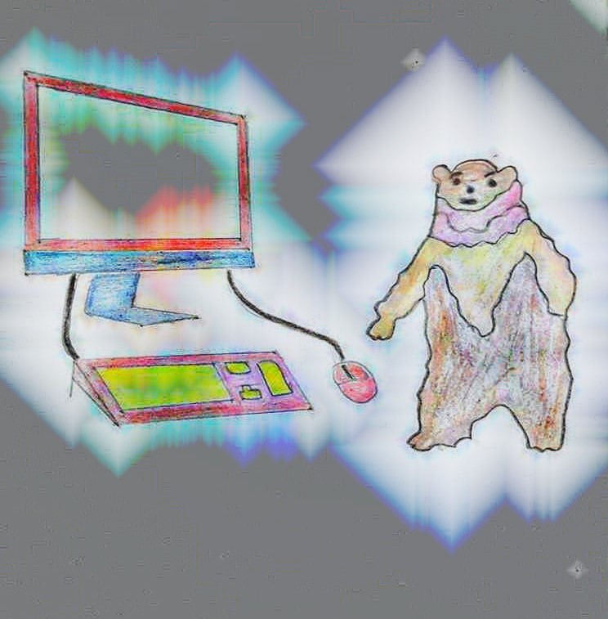
Η δασκάλα του Μελή δεν είχε καταλάβει τι συνέβη και συνέχισε το μάθημά της. Παρατήρησε όμως, ότι ο Μελής καθόταν χωρίς να προσέχει όσα γίνονταν στην τάξη.

Slide 11
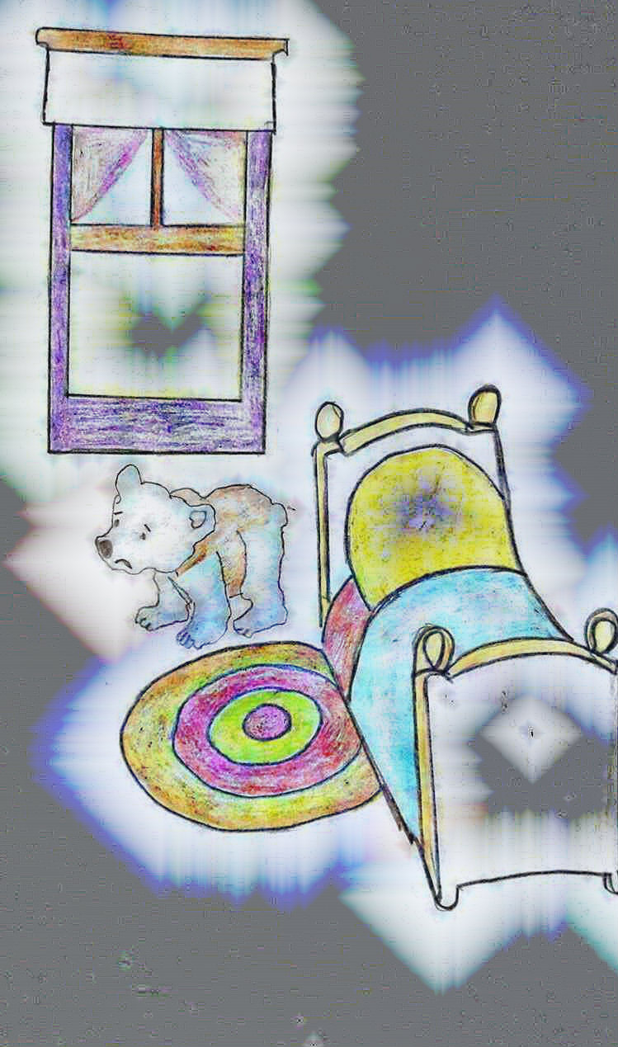
Όταν γύρισε στο σπίτι, ο Μελής δεν είχε όρεξη για φαγητό και πήγε κατευθείαν στο δωμάτιό του. Πολλές σκέψεις περνούσαν από το μυαλό του.....
«Πω, πω!! Τι ντροπή!»
«Εάν το μάθουν οι γονείς μου τι θα κάνω;»
«Όλο το σχολείο γελάει μαζί μου»
Τρέμω να ανοίξω αύριο τον υπολογιστή ».

Slide 12
Το απόγευμα, την ώρα του διαβάσματος, χτύπησε ξαφνικά το κινητό του. Ο Μελής διάβασε το μήνυμα του Σίφη που τον απειλούσε ότι θα έστελνε την φωτογραφία του στα υπόλοιπα παιδιά του σχολείου, αν δε του έδινε το μετάλλιό του.
Σίφης
Αν δε μου δώσεις το μετάλλιό σου, θα δείξω τη φωτογραφία σου σε όλα τα παιδιά του σχολείου.

Slide 13
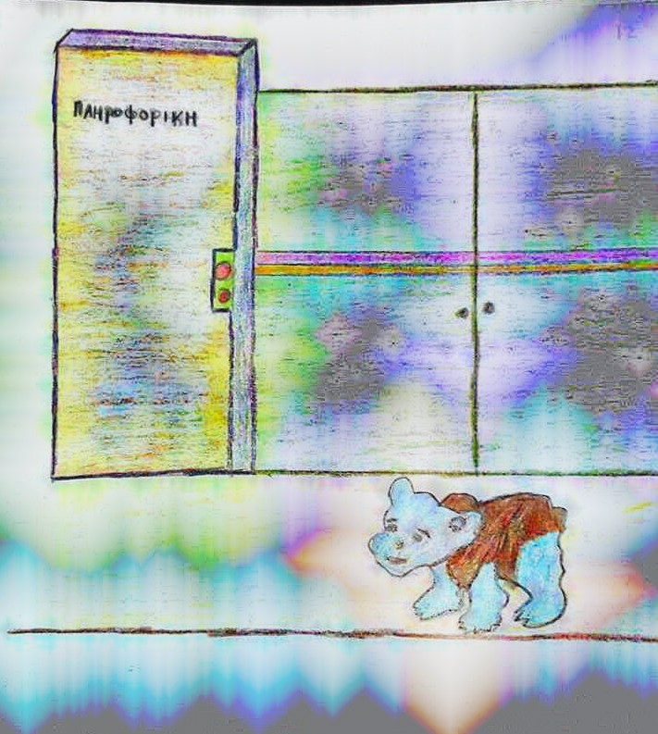
Την επόμενη μέρα στο σχολείο, ο Μελής δεν ήθελε να μπει στην αίθουσα των υπολογιστών. Φοβόταν ότι θα εμφανιστεί για ακόμα μία φορά η φωτογραφία του. Δεν ήξερε τι να κάνει. Ένιωθε ντροπιασμένος αλλά και πολύ θυμωμένος με αυτό που του έκανε ο Σίφης.

Slide 14

Η δασκάλα βλέποντας το Μελή έξω από την αίθουσα τον πλησίασε για να μάθει τι συμβαίνει. Ο Μελής της ανέφερε όλα όσα είχαν γίνει και η δασκάλα του είπε να μην ανησυχεί και ότι θα βρουν μαζί μία λύση.

Slide 15
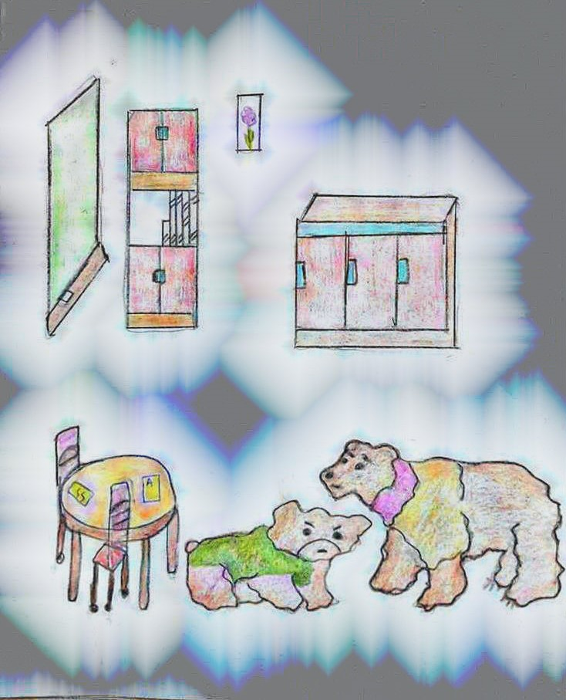
Αμέσως μετά, η δασκάλα φώναξε τον Σίφη για να ακούσει τι τον έκανε να φερθεί έτσι και τι σκέφτεται να κάνει για να διορθώσει το λάθος του.

Slide 16
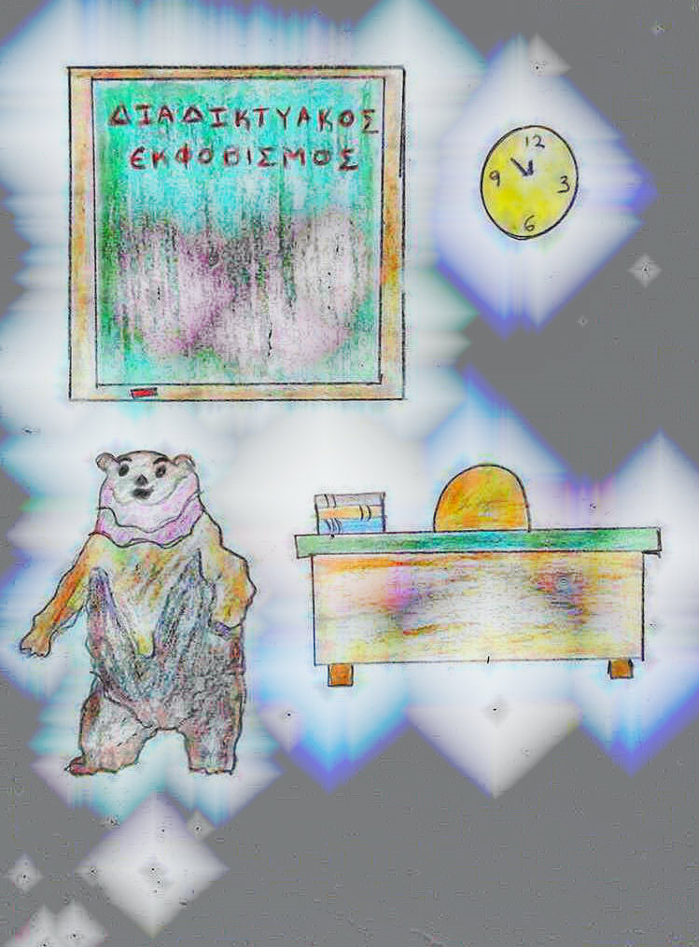
Την επόμενη ώρα, η δασκάλα αποφάσισε να μιλήσει και να συζητήσει με τους μαθητές της για το φαινόμενο του διαδικτυακού εκφοβισμού και να προτείνουν όλοι μαζί τρόπους πρόληψης και αντιμετώπισης.
Η δασκάλα τελείωσε τη συζήτηση τονίζοντας στα παιδιά πόσο σημαντικό είναι να μιλούν πάντα για τέτοια περιστατικά στους δασκάλους και στους γονείς τους.

Slide 17
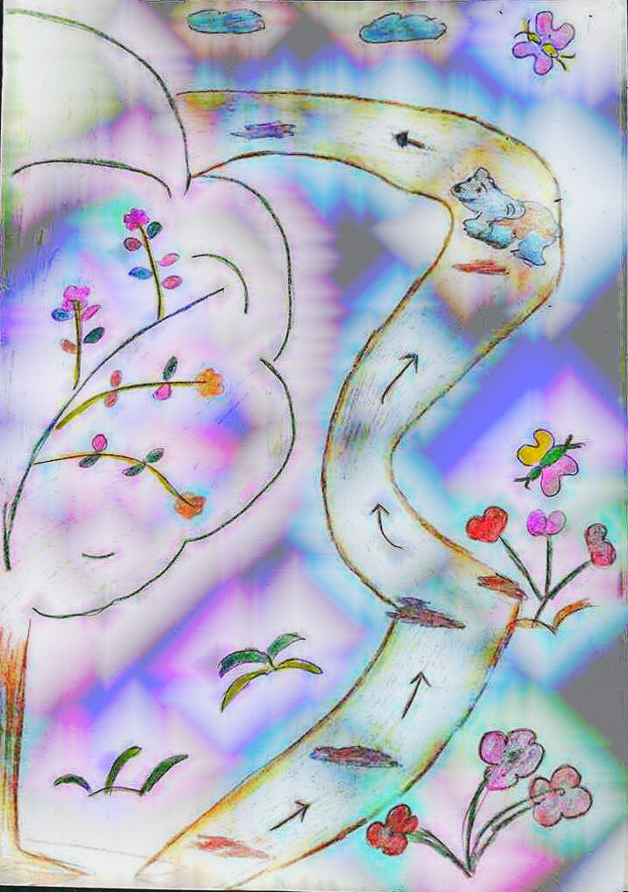
Μετά τη συζήτηση ο Μελής ένιωθε ευδιάθετος, ασφαλής και χαρούμενος. Επέστρεψε στο σπίτι του ξανά με χαμόγελο!

